Slide 1

OOP
Team Project
성현, 김성민, 조원희
Team 8 - 성현, 김성민, 조원희
Copyrightⓒ. Saebyeol Yu. All Rights Reserved.
Notes:
안녕하세요. 저희 8조 팀 프로젝트 발표를 시작하겠습니다.
팀 구성은 성현 학우, 김성민 학우 그리고 저로 되어있고 발표는 성현 학우와 제가 진행 하도록 하겠습니다.
시간이 많지 않은 관계로 발표는 최대한 압축해서 키워드 위주로 진행이 되겠습니다.

Slide 2
Contents
001
Program Description (+Demo Video)
002
UML Class Diagram
003
Flow chart
004 Q&A
Notes:
목차부터 설명 드리겠습니다.
우선 프로그램 설명과 데모 영상을 먼저 보여드리고, uml 클래스 다이어 그램 그리고 프로그램 전체적인 흐름과 알고리즘을 나타내는 순서도, 마지막으로 QnA 시간을 가지도록 하겠습니다.

Slide 3


001
Program Description
Copyrightⓒ. Saebyeol Yu. All Rights Reserved.
Notes:
먼저 프로그램 설명입니다.

Slide 4
1
Program Description
Program Description
Theme:
Computer hardware recommendation
Program:
Computer P & R(Performance analysis and Recommendation)
Goals:
1) Compatibility check and game performance analysis
2) Recommendation through game selection
Motivation:
Gaming takes utmost part in computer usage.
Reasonable custom computer purchase for both experts and newcomers.
Notes:
저희 팀은 ‘컴퓨터 견적 추천’을 주제로 두어 ‘컴퓨터 성능을 분석하고 견적을 추천해주는 프로그램’을 제작했습니다.
크게 두가지 기능이 있는데 하나는 사용자가 여러 컴퓨터 부품을 선택하여 견적을 입력하면 해당 견적의 성능을 나타내주는 것 입니다. 이 때 사용자가 선택한 각 부품간의 호환성 체크가 진행됩니다.
다른 하나는, 사용자가 여러 게임을 선택하여 게임 목록을 입력하면 그에 알맞는 컴퓨터 견적을 추천해주는 것입니다.
프로그램을 제작하게된 계기는 주로 많은 분들이 컴퓨터를 구매하는 목적이 게임을 하기 위해서인데
다나와같은 사이트에서는 부품을 최저가로 구매할수는 있으나 부품 선택시 호환성 체크가 진행되지 않고 최종 견적의 성능을 나타내주지 않아
부품간 호환성 여부와 어떤 게임이 잘 돌아갈지에 대한 정보는 직접 찾아봐야하는 불편함이 있습니다.
이를 해결하기 위해 부품 호환성 체크 그리고 성능 분석 기능을 개발하게 되었습니다.
그리고 정말 컴퓨터 부품에 대한 지식이 없는데 특정 게임을 하기 위해 조립 컴퓨터를 구매하고 싶으신분들을 위해
게임 목록만 선택하면 해당 목록의 게임들이 권장 사양 이상의 옵션으로 돌아가는 컴퓨터 견적을 자동으로 추천해주는 기능을 개발했습니다.
즉 이 프로그램은 주로 컴퓨터를 게임 목적으로 사용하는 사람들을 타겟팅하여
컴퓨터 부품에 어느정도 지식이 있는 사람 그리고 컴퓨터 부품에 대한 지식이 전혀 없는 사람 모두를 위해 만들어진 프로그램입니다.

Slide 5

1
Program Description
Video
Program Demo Video
Notes:
우선 저희 프로그램 시연 동영상을 시청하도록 하겠습니다.

Slide 6
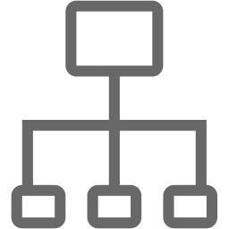
002
UML Class Diagram
Copyrightⓒ. Saebyeol Yu. All Rights Reserved.
Notes:
Uml class diagram입니다.

Slide 7
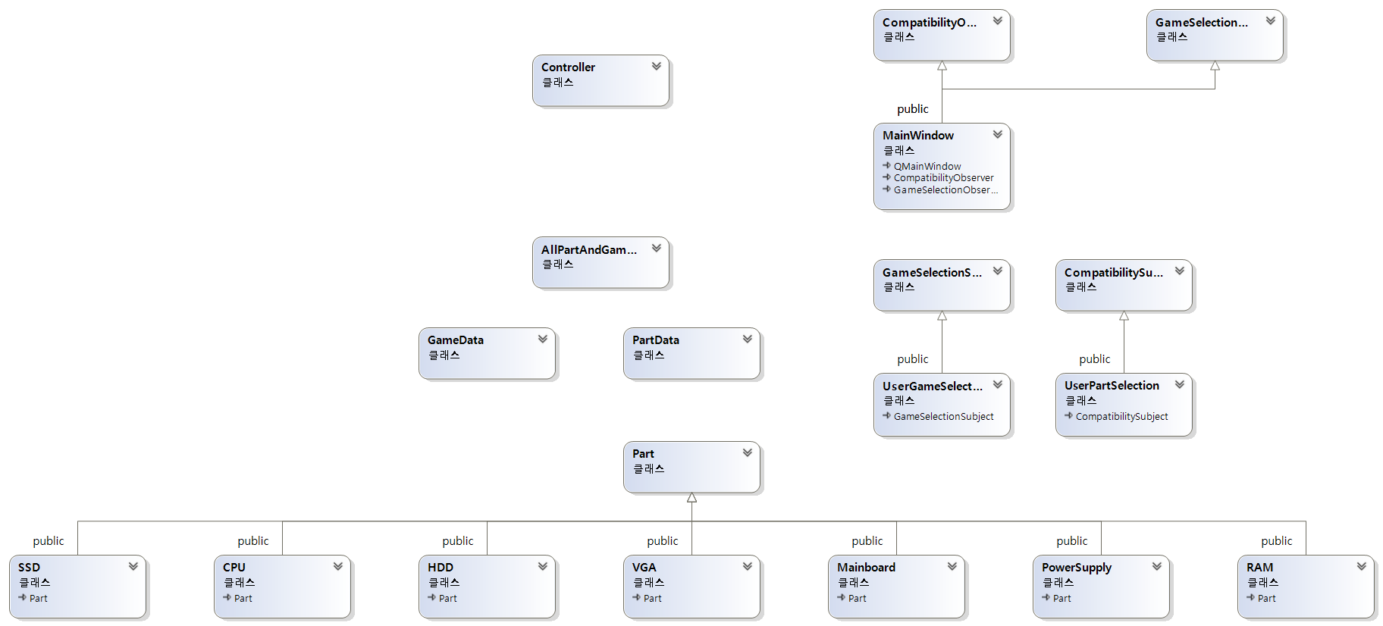
2
UML Class Diagram
Software Engineering Design Pattern :
Observer Pattern
Overall UML Class Diagram
Observer
Subject
Notes:
전체 프로그램의 class diagram입니다. 먼저 프로그램을 설계할 때 디자인 패턴 중 하나인 옵저버 패턴을 사용했습니다.
이 옵저버 패턴은 한 객체의 상태가 바뀌면 그 객체에 의존하는 다른 객체들 한테 연락이 가고 자동으로 내용이 갱신되는 방식으로 일대다 의존성을 가집니다.
MVC 패턴에서 모델과 뷰를 느슨하게 연결해주는 패턴이므로 수업 시간에 교수님이 강조하신 reduced coupling을 가능하게 하는 패턴이라고 볼 수 있습니다.
프로그램에서 모델은 사용자가 선택한 부품을 가지고 있는 userpartselection class와 선택한 게임 목록을 가지고 있는 usergameselection class입니다.
View는 qt에서 자체적으로 만들어준 mainwindow class입니다.
부품들의 호환성 체크를 위한 compatibility observer class와 선택한 게임 체크를 위한 gameselection observer class 두개는 추상 클래스로 선언되어 있고 mainwindow에서 상속받아 느슨한 연결관계를 가지고 있습니다.
Observer로부터 변화를 감지한 것을 update 해주는 compatibilitysubject class와 gameselectionsubject class도 마찬가지로 추상 클래스로 선언되어 있고 각각의 모델에서 상속받는 느슨한 연결 관계를 가지고 있습니다.
다음 슬라이드에서는 이 클래스 다이어그램을 섹션별로 나눠 자세히 설명 드리겠습니다.

Slide 8
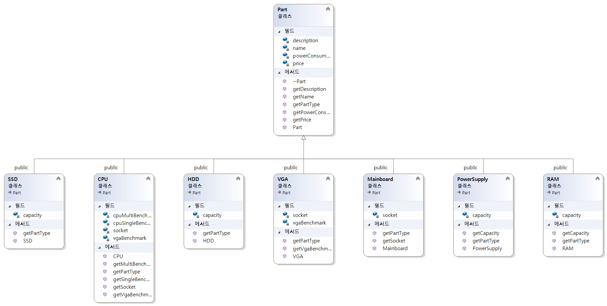
2
UML Class Diagram
Model Unit Class Diagram
Notes:
화면에 보이는건 모델의 기초 단위가 되는 각각의 부품들의 정보들을 저장하는 클래스들입니다.
저장하는 값들과 쓰임새들이 비슷해서 part라는 추상클래스를 만들어서 각각의 부품들에 상속해 part 하나로 관리할 수 있도록 하였습니다.
여기에 부품들의 성능과 호환성을 확인하기 위한 소켓 등의 멤버 변수가 저장됩니다.

Slide 9
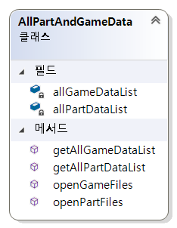
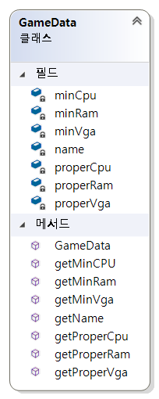
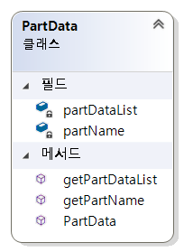
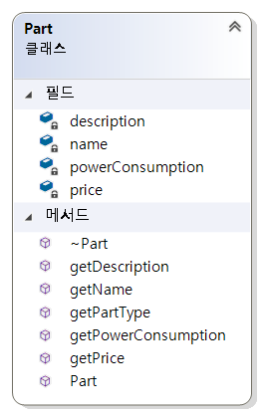
2
UML Class Diagram
Data Unit Class Diagram
Notes:
이번에 설명 드릴 클래스들은 전 슬라이드의 모델의 기본 단위가 되는 클래스들이 list형식으로 저장되어 있는 정보의 기본 단위가 되는 클래스들입니다.
PartData 클래스는 부품들을 부품의 이름 별로 구분해서 리스트로 저장하고 있습니다.
GameData 클래스는 게임들의 이름과 최소사양, 권장사양 등의 정보를 담고 있습니다.
마지막으로 AllPartAndGameData 클래스는 이 두 클래스를 모두 가지고 있어 모든 정보를 관리하기 용이하도록 설계했습니다.

Slide 10
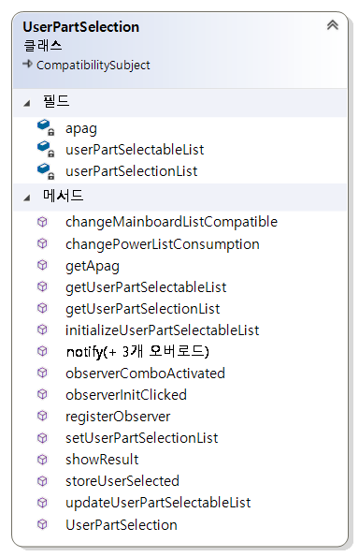
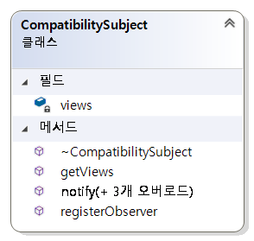
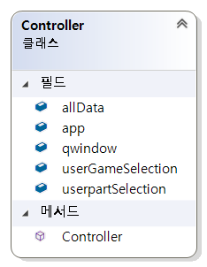
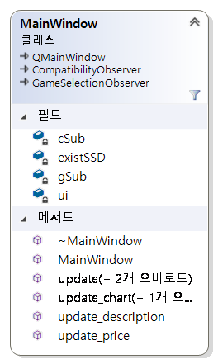
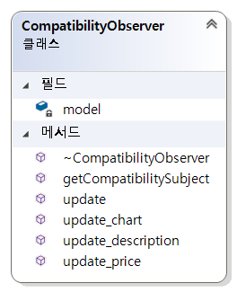
2
UML Class Diagram
Part Selection Class Diagram
Notes:
UserPartSelection 클래스는 사용자가 선택한 부품들을 담고 있는 클래스입니다.
프로그램의 모델에 해당하므로 subject 추상 클래스를 상속받고 있습니다.
MainWindow는 View에 해당하며 Observer 추상 클래스를 상속받고 있습니다.
여기서 View 그 자체인 MainWindow 클래스를 observer로 이용한 이유는 View에서 발생한 signal을 외부 클래스로 추출하지 못하는 qt의 구조적 한계에 부딪혀 이렇게 결정하게 되었습니다.
View에서 일어나는 변화를 Observer에서 탐지해서 Subject를 통해 모델에 접근해 변경점들을 update해주는 구조입니다.
이 모든 것들은 Controller 클래스에서 일어납니다.

Slide 11
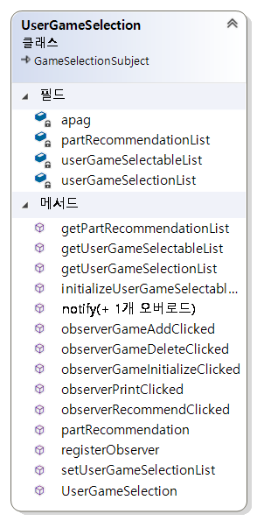
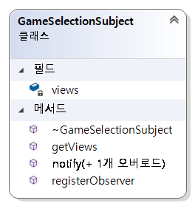
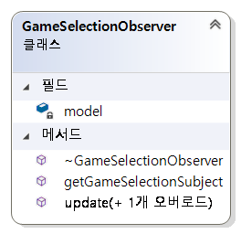
2
UML Class Diagram
Game Selection Class Diagram
Notes:
UserGameSelection 클래스는 사용자가 선택한 게임 목록을 담고 있는 클래스입니다.
이것도 전 슬라이드의 UserPartSelection과 같이 프로그램의 모델에 해당하므로 subject 추상 클래스를 상속받고 있습니다.
마찬가지로 MainWindow는 View에 해당하며 Observer 추상 클래스를 상속받고 있습니다.
View에서 일어나는 변화를 Observer에서 탐지해서 Subject를 통해 모델에 접근해 변경점들을 update해주는 구조입니다.
이 또한 Controller 클래스에서 모두 일어납니다.

Slide 12
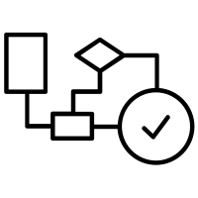
003
Flow Chart
Copyrightⓒ. Saebyeol Yu. All Rights Reserved.
Notes:
다음으로 프로그램의 전체적인 흐름을 순서도와 UI를 통해 설명 드리겠습니다.

Slide 13
3
Flow chart
Program Flowchart
프로그램 시작
부품선택 / 게임 선택
선택한 부품 목록의 호환성
체크 및 성능 분석 결과 출력
선택한 게임 목록의 권장 사양 이상의 견적 출력

Slide 14
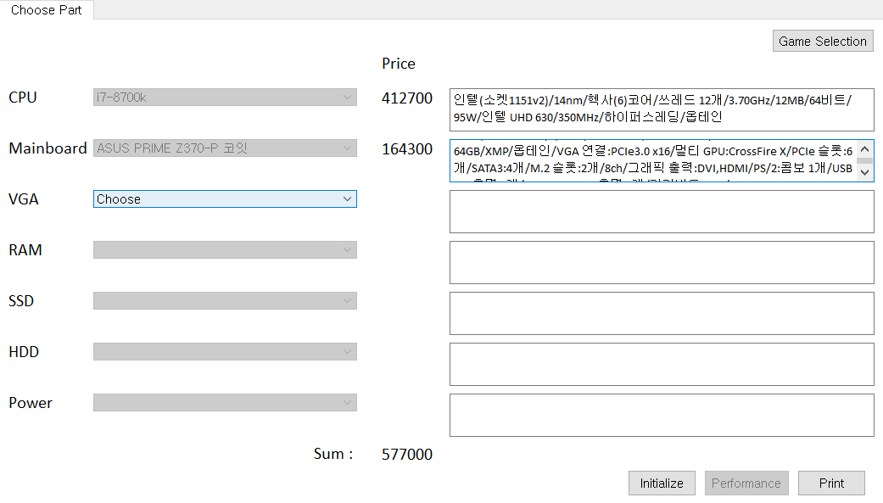
3
Flow chart
Part Selection UI
순서대로 부품 선택
세부 정보 출력
초기화
부품 모두 선택 시 게임 성능 출력
총 가격 출력

Slide 15
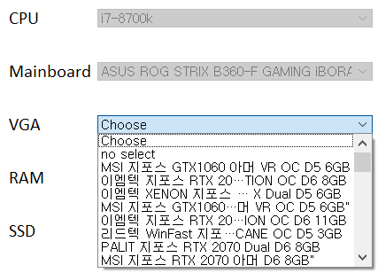
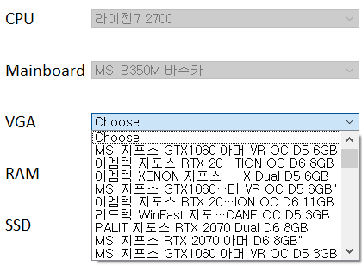
3
Flow chart
Part Selection Flowchart
CPU 입력
CPU와 호환되는 Mainboard 추출
1. Socket
내장그래픽 有
Mainboard 입력
2. 내장 그래픽유무
입력된 CPU의 내장그래픽의 유/무
CPU와 호환되는 Mainboard 추출
No
Yes
VGA 입력
(생략 불가)
VGA 입력
(생략 가능)
내장그래픽 無

Slide 16
3
Flow chart
Part Selection Flowchart
CPU 입력
처음부터 다시 선택
VGA 입력
(생략 불가)
VGA 입력
(생략 가능)
Initialize
RAM입력
Initialize 또는 Performance 버튼 클릭
Performance 출력
SSD 입력
(생략 가능)
Performance
3. SSD 선택 유무
SSD 선택 유무
HDD 입력
(생략 불가)
4. 총 전력소비량
No
선택한 부품들의 총 전력량 +150한 값보다 적은 용량의 PowerSupply는 목록에서 제거
PowerSupply 입력
Yes
HDD 콤보 박스에 “no select”란 추가
HDD 입력
(생략 가능)
Notes:
이어서 램을 입력받고 SSD와 HDD를 입력 받습니다.
SSD와 HDD의 경우 둘 중 하나만 있어도 컴퓨터를 사용하는데 문제가 없으므로 SSD를 선택했을 경우 HDD는 추가하지 않을 수 있습니다.
반대로 SSD를 추가하지 않았으면 HDD는 반드시 추가하도록 하였습니다.
마지막으로 파워 서플라이는 지금까지 선택한 부품들의 총 소모 전력량 + 150W 이상의 용량을 가진 파워 서플라이들을 콤보박스에 업데이트하여 선택할 수 있도록 하였습니다.
파워 서플라이까지 선택하면 컴퓨터 부품들의 추가는 모두 끝이 납니다.
선택한 부품들의 초기화는 언제나 가능합니다.
Performance 버튼을 누르면 선택한 컴퓨터의 성능으로 50여가지의 게임들을 어느 정도 옵션으로 즐길 수 있는지 막대그래프로 나타내 줍니다.

Slide 17
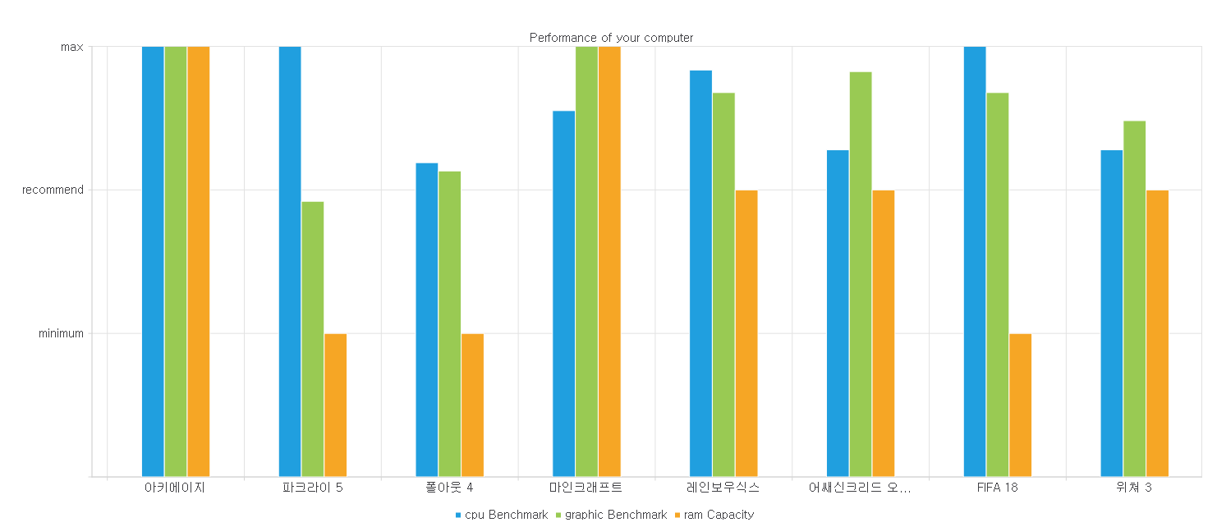
3
Flow chart
Part Selection Result
Notes:
Performance 버튼을 눌렀을 때의 화면입니다.
50여 개의 게임들의 사양을 선택한 컴퓨터가 얼마나 만족하는지 차트를 확대하거나 축소해서 볼 수 있습니다.
주로 Cpu와 그래픽카드의 성능, 램 용량을 기준으로 사양을 판단합니다.
막대가 가리키는 값이 Max일 경우 해당하는 게임을 최고옵션으로 즐길 수 있고 recommend일 경우 권장사양, minimum일 경우 최소사양으로 즐길 수 있음을 나타냅니다.
Minimum보다 밑에 있다면 그 게임을 즐기긴 힘들 것 입니다.

Slide 18
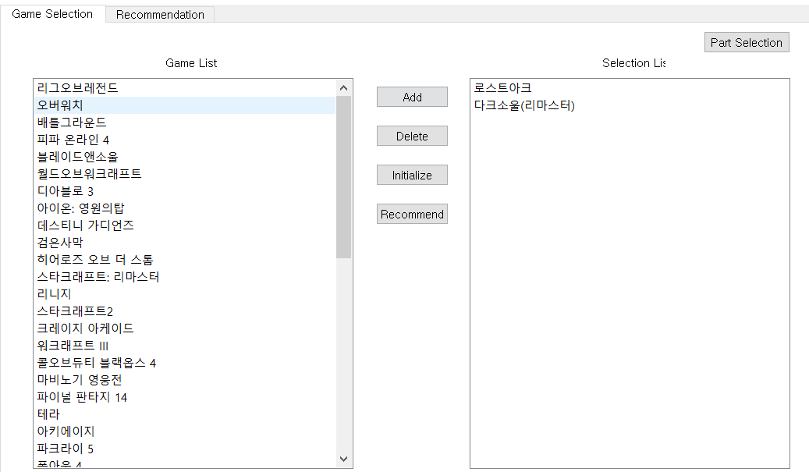
3
Flow chart
Game Selection UI
게임 추가
게임 목록
선택 목록
게임 삭제
초기화
견적 추천
Notes:
지금부터는 게임 선택 부분 UI를 간단히 설명하고 이어서 순서도를 보여드리겠습니다.
화면에 보이는 바와 같이 왼쪽에는 사용자가 선택 가능한 게임 목록 그리고 오른쪽에는 사용자가 선택한 게임 목록이 존재합니다.
사용자는 게임 목록에서 원하는 게임들을 선택하고 게임 추가 그리고 삭제 버튼을 통해 선택 목록을 자유롭게 조정 가능합니다.
만약 게임 선택을 처음부터 다시 하고 싶으면 초기화 버튼을 누르면 선택 목록이 모두 지워집니다.
최종적으로 게임 선택이 완료 되었으면 견적 추천 버튼을 통해 선택한 게임들이 권장 사양 이상으로 돌아가는 컴퓨터 견적을 추천 받을수 있습니다.

Slide 19
3
Flow chart
Game Selection Flowchart
게임 선택
No
인기 순으로 가중치를 둔 확률을 이용하여 PowerSupply 선택
견적 재추천 버튼을 눌렀는가
견적 추천 버튼을
눌렀는가
Yes
Yes
권장 사양 성능 이상의 모든 부품 추출
선택한 부품들의 총 전력 소비량의 +100 이상 +200 이하인 PowerSupply 추출
1. 인기순 가중치를 둔 Geometric R.V 확률
2. 총 전력소비량
인기 순으로 가중치를 둔 확률을 이용하여 CPU 선택
(Geometric R.V. Pmf 이용)
CPU가 호환되는 메인보드 추출 (Socket 호환성)
인기 순으로 가중치를 둔 확률을 이용하여 Mainboard, VGA, RAM, SSD, HDD 선택
Notes:
이것은 제가 방금 말씀드린것을 이어서 견적을 추천하는 과정을 나타내는 순서도입니다.
세부적인 알고리즘까지 다 설명되어 있는데요.
이 모든 부분을 설명 드리지는 않고 중요 부분만 설명 드리겠습니다.
우선 권장 사양 성능 이상의 모든 부품들이 추출되면 인기순 가중치를 둔 Geometric R.V 확률을 이용하여 부품을 추천하게 됩니다.
이게 무슨 뜻이냐면 다나와 웹사이트 기준으로 인기순으로 정렬된 각 부품들에 Geometric R.V 확률이 적용되어 인기가 많은 제품이 추천되는 확률을 더 높여주는 방식입니다.
두번째로는 총 전력 소비량이 있는데요. 이는 선택한 부품들의 총 전력 소비량의 +100 이상 +200 이하인 PowerSupply가 추출되는 과정에서 사용됩니다.
최종적으로 모든 부품이 선택되면 사용자는 컴퓨터 추천 견적을 볼 수 있는데요.
만약 견적이 마음에 들지 않으면 견적 재추천 버튼을 통해 또 다른 견적을 추천 받을수 있습니다.

Slide 20
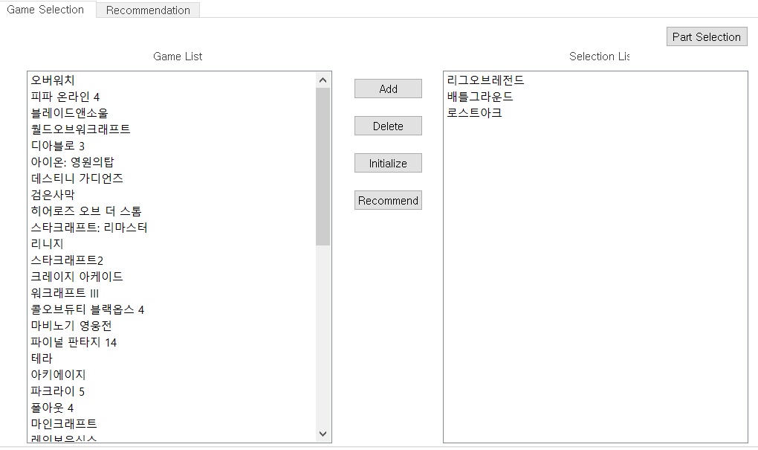
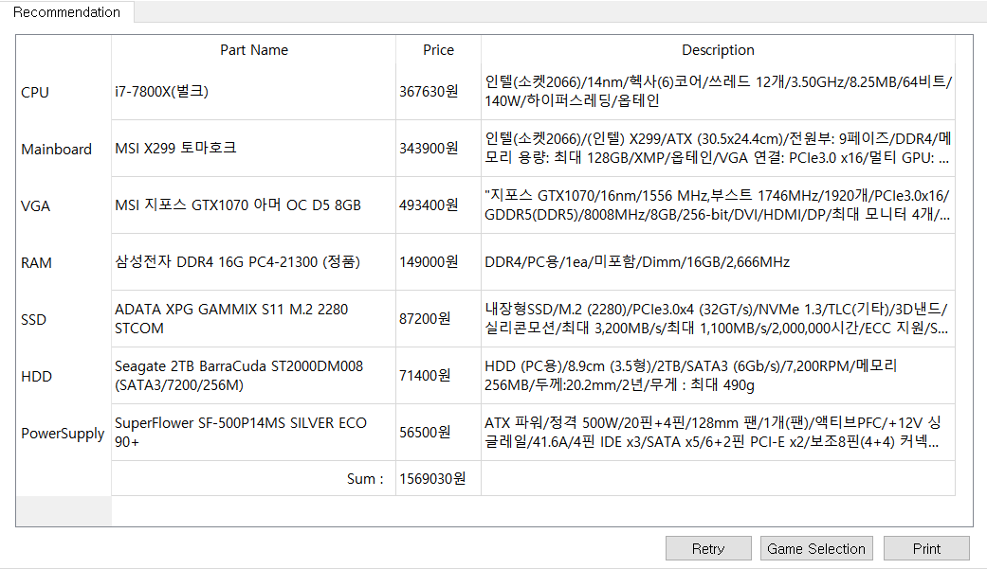
3
Flow chart
Game Selection Result
Input
Output
견적 재추천
게임 재선택
견적 txt 출력
Notes:
마지막으로 지금까지 설명 드린 게임 선택을 통한 견적 추천 input, output 화면은 이와 같습니다.
사용자가 input으로 게임을 선택하면 그에 알맞은 견적이 추천되는 기능입니다.
추가로 사용자는 추천된 견적을 txt 파일로 출력을 하여 다나와같은 사이트에서 쉽게 구매가 가능하도록 만들었습니다.

Slide 21

004
Q&A
Copyrightⓒ. Saebyeol Yu. All Rights Reserved.
Notes:
네 이상으로 발표를 마치겠습니다.
이해가 잘 안되시거나 궁금한 부분 질문 받겠습니다.

Slide 22

감사합니다

